Slide 1


AKILLI BİTKİ SULAMA SİSTEMİ
Adem yağız yormaz
Ali salih topak
Yunus emre imrağ

Slide 2
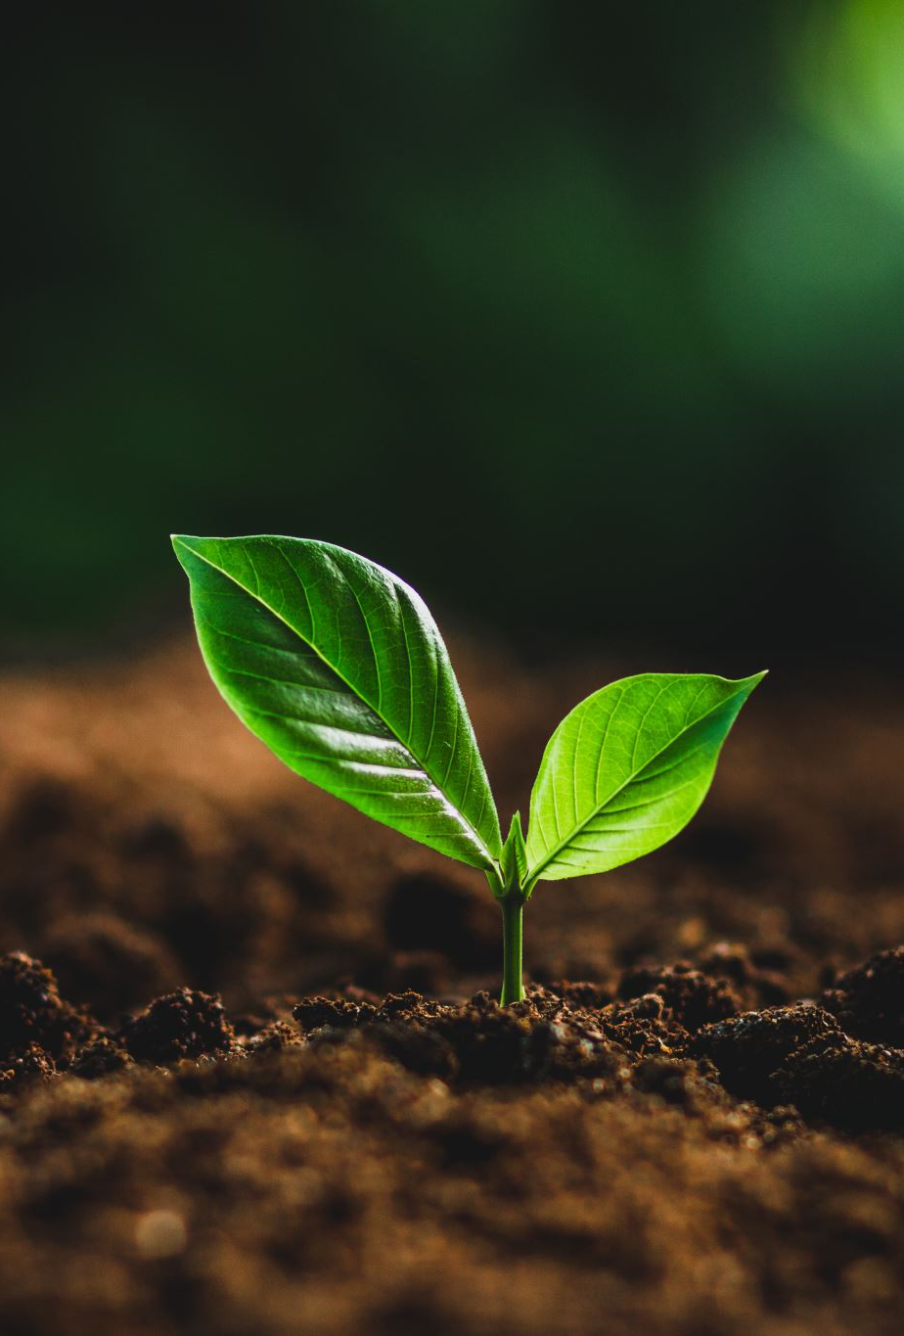
PROJENİN AMACI
Bu proje, bitki bakımını kolaylaştırmak ve ihtiyaç duyulan suyu otomatik olarak sağlamak amacıyla tasarlanmıştır. Bu proje sayesinde aşırı su vererek bitkinin çürümesi yada unutularak kuruması önlenir. Toprak nemini ölçülerek gerekli miktarda suyun verilmesini sağlanır ve böylece bitkiler doğru şekilde sulanır.

Slide 3

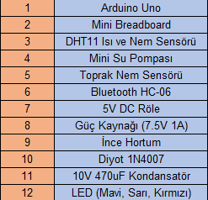
Kullanılan malzemeler

Slide 4
Temel Çalışma süreci
Sensör Verilerinin Ölçülmesi: Sistemde kullanılan sensörlerden gelen veriler Arduino'ya gönderilir.
Veri İşleme: Arduino, gelen değerlere göre sulama işlemini başlatır.
Sulama İşlemi: Sistem, röle modülü aracılığıyla su pompasını etkinleştirir. Pompa, belirli bir süre boyunca suyu toprağa iletir ve ardından durur.
Android uygulamaya veri gönderimi Sistemde kullanılan Bluetooth modül aracılığıyla sensör verileri mobil uygulamaya gönderilir.
Gösterge LED'leri: Çeşitli LED'ler, sulama işlemi ve sistem durumu hakkında görsel geri bildirim sağlar. Örneğin:
Kırmızı: Toprak Kuru
Sarı: Toprak Nemli
Mavi: Toprak Çok Islak

Slide 5
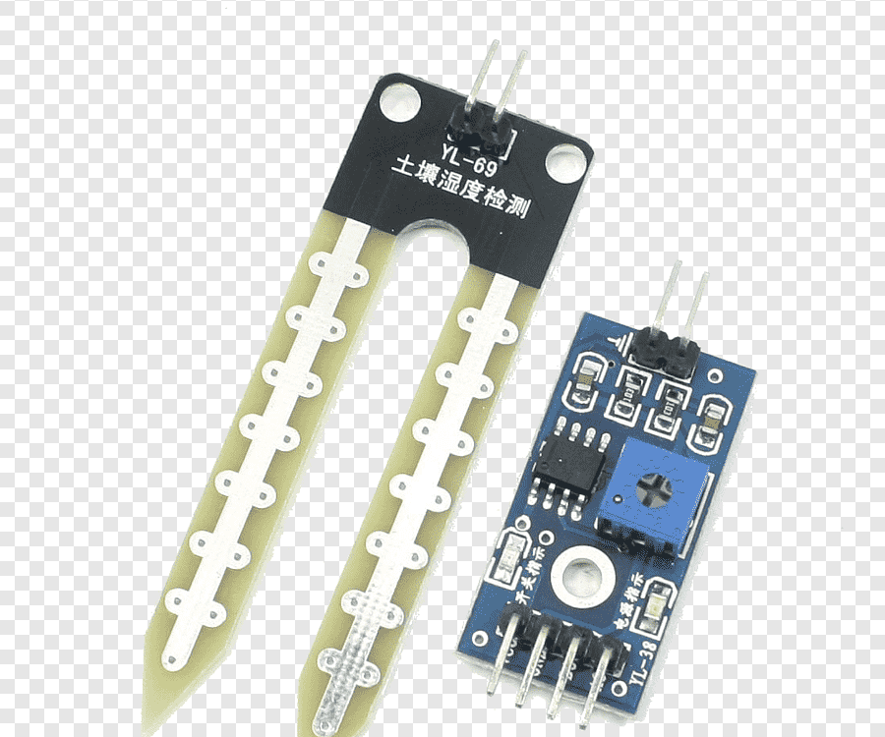
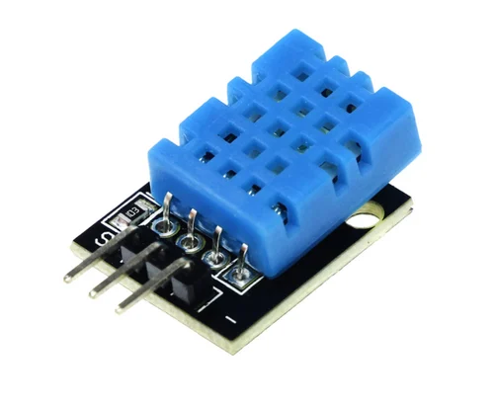
Sensörlerden genel veriler
Toprak Nem Seviyesinin Ölçülmesi: Toprak nem sensörü, bitki toprağındaki nem seviyesini ölçer ve bu bilgiyi Arduino'ya gönderir. Nem seviyesi, önceden belirlenmiş eşik değeriyle karşılaştırılır.
Ortam Sıcaklığı ve Neminin Ölçülmesi: DHT11 sensörü, çevredeki sıcaklık ve hava nem oranını ölçer. Bu değerler, sistemin çevre koşullarını analiz etmesine olanak tanır. Ayrıca bu veriler, mobil uygulamaya gönderilerek kullanıcıya bilgi sağlanır.

Slide 6
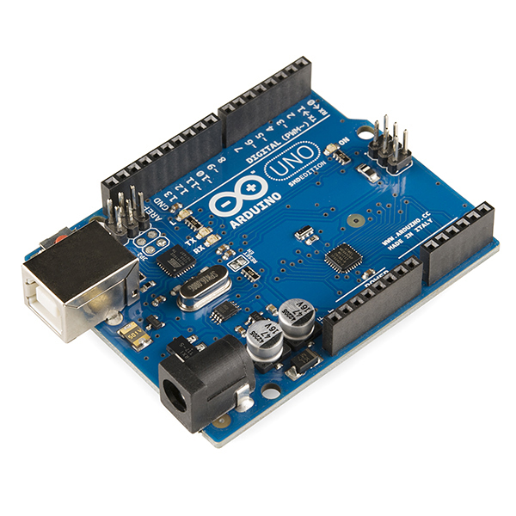
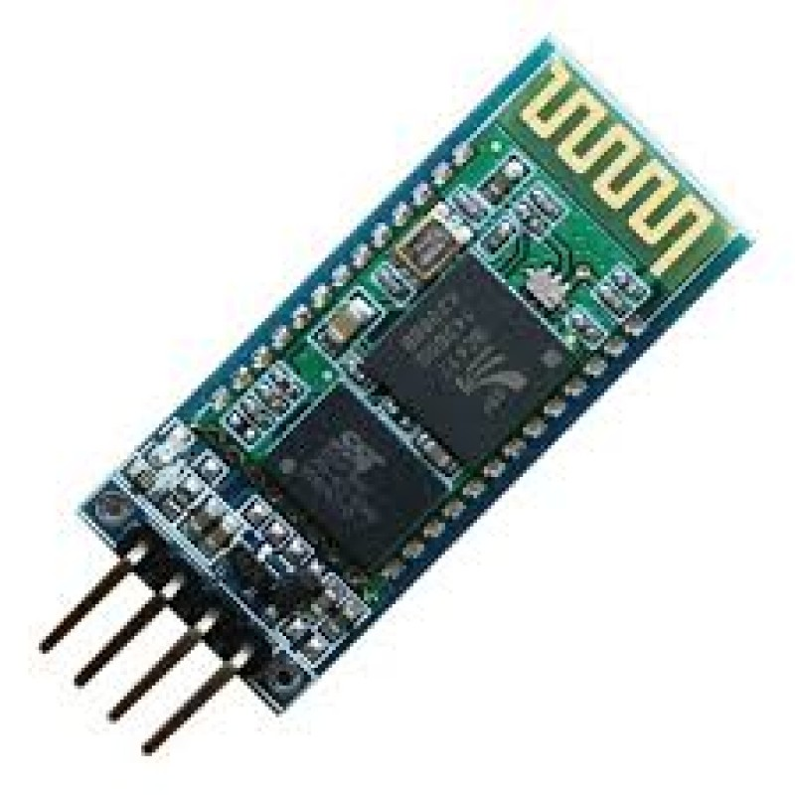
Veri İşleme
Veri İşleme aşamasında Arduino sensörlerden gelen bilgileri yazılımda belirlenen eşik değeriyle karşılaştırır. Toprak nemi kuru algılandığında sulama işlemini başlatır. Bu sırada dht11 den aldığı ortam ısısı ve ortam nemi verilerini bluetooth HC-06 aracılığıyla Android uygulamasına gönderir. Bluetoothu ilk kez bağlamak için telefonun bluetooth bağlantısı açılmalı hc06 seçilip şifresi girilmelidir.(1234)

Slide 7
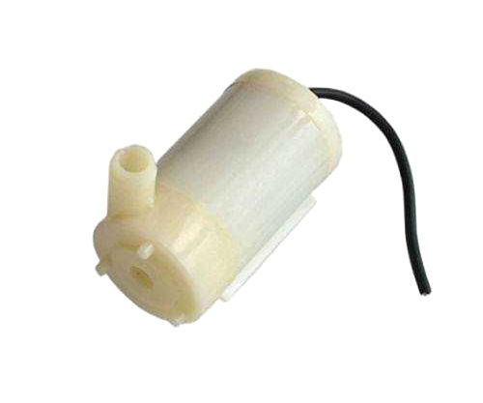
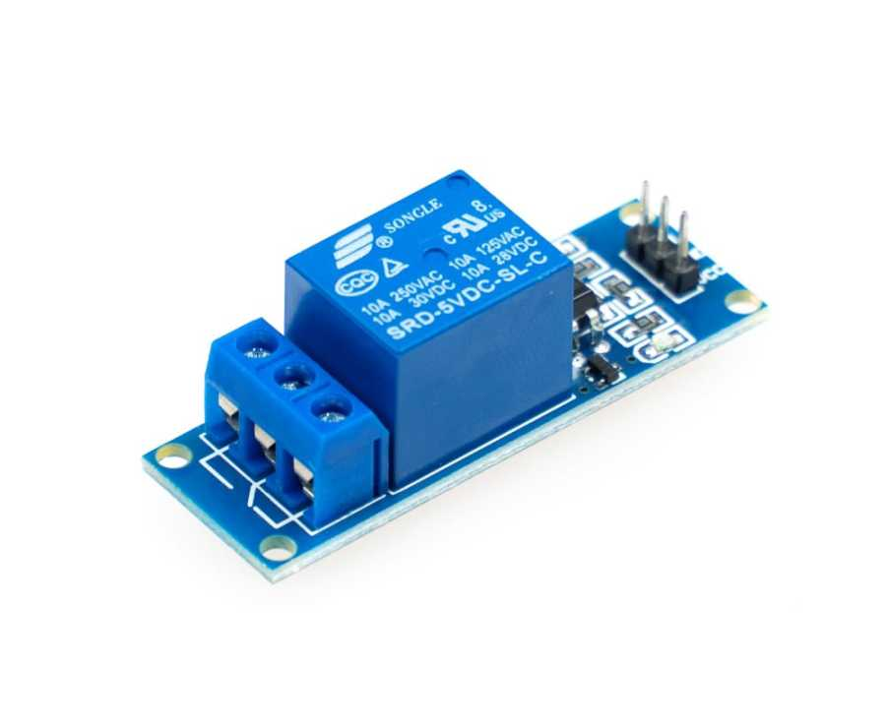
Sulama işlemi
Arduino sulama işlemine karar verdiğinde kırmızı bildirim ledi aktif olur, bu toprağın o anda kuru olduğunu ifade eder. Daha sonra anahtarlama elemanı olarak kullanılan role tetiklenir ve motor aktif olur bir süre sulama yapar işlem bittiğinde toprak, toprak nem sensörü tarafından kontrol edilir eğer hala gerekli nem sağlanamamışsa tekrar tekrar sulama devam eder doğru neme ulaşıldığında sarı bildirim ledi yanar yani toprağın doğru nem aralığında olduğunu belirtir.
!Su pompasının ani çalışmaları ve durmaları düzensiz ve dalgalı voltaja sebebiyet verdiği için bağlantıda bir diyot ve kondansatör kullanılır böylece daha stabil ve uzun ömürlü kullanım sağlanır.

Slide 8

!Proje açık KAYNAK KODLUDUR!
Yapmış olduğumuz proje açık kaynak kodlu olarak hazırlanmıştır. GitHub üzerinden Android uygulaması ve Ardunio kodlarına ulaşılabilir böylece geliştirmeye açıktır. Karekodu okutarak yada buradan GitHub sayfamıza erişebilirsiniz.

